Slide 1




Packet Tracer使用指南
及实验实训教程（第2版）
第1章
Packet Tracer介绍

Slide 2
情景引入
Packet Tracer是由Cisco公司专门针对思科网络技术学院发布的一个辅助学习工具，是一个功能强大的网络仿真程序。
学生可在软件的图形用户界面（GUI）上直接使用拖曳方法建立网络拓扑；提供数据包在网络中行进的详细处理过程，以便观察网络实时运行情况。
学生可以利用该软件学习网络连接方法，理解网络设备对数据包的处理过程，学习IOS的配置方法，提高故障排查的能力。

Slide 3
教学目标
总体目标
熟练掌握此仿真软件学习网络技能。
知识点
巩固所学知识
整合所学知识点
技能点
提高分析问题和解决实际问题的综合能力。
提高自主学习能力，增强团队协作意识和职业素质。
Notes:
Content Layouts

Slide 4
教学安排
PACKET TRACER介绍
@
@
@
@
@
@
@
@
@
界面介绍
网络设备管理
实例
思考与练习

Slide 5
1.1 模拟器的功能介绍
模拟实际设备的硬件。
模拟器能够提供三层交换机功能。
模拟器支持报文分析功能。
支持IPv6和无线系统。
绘图功能。

Slide 6
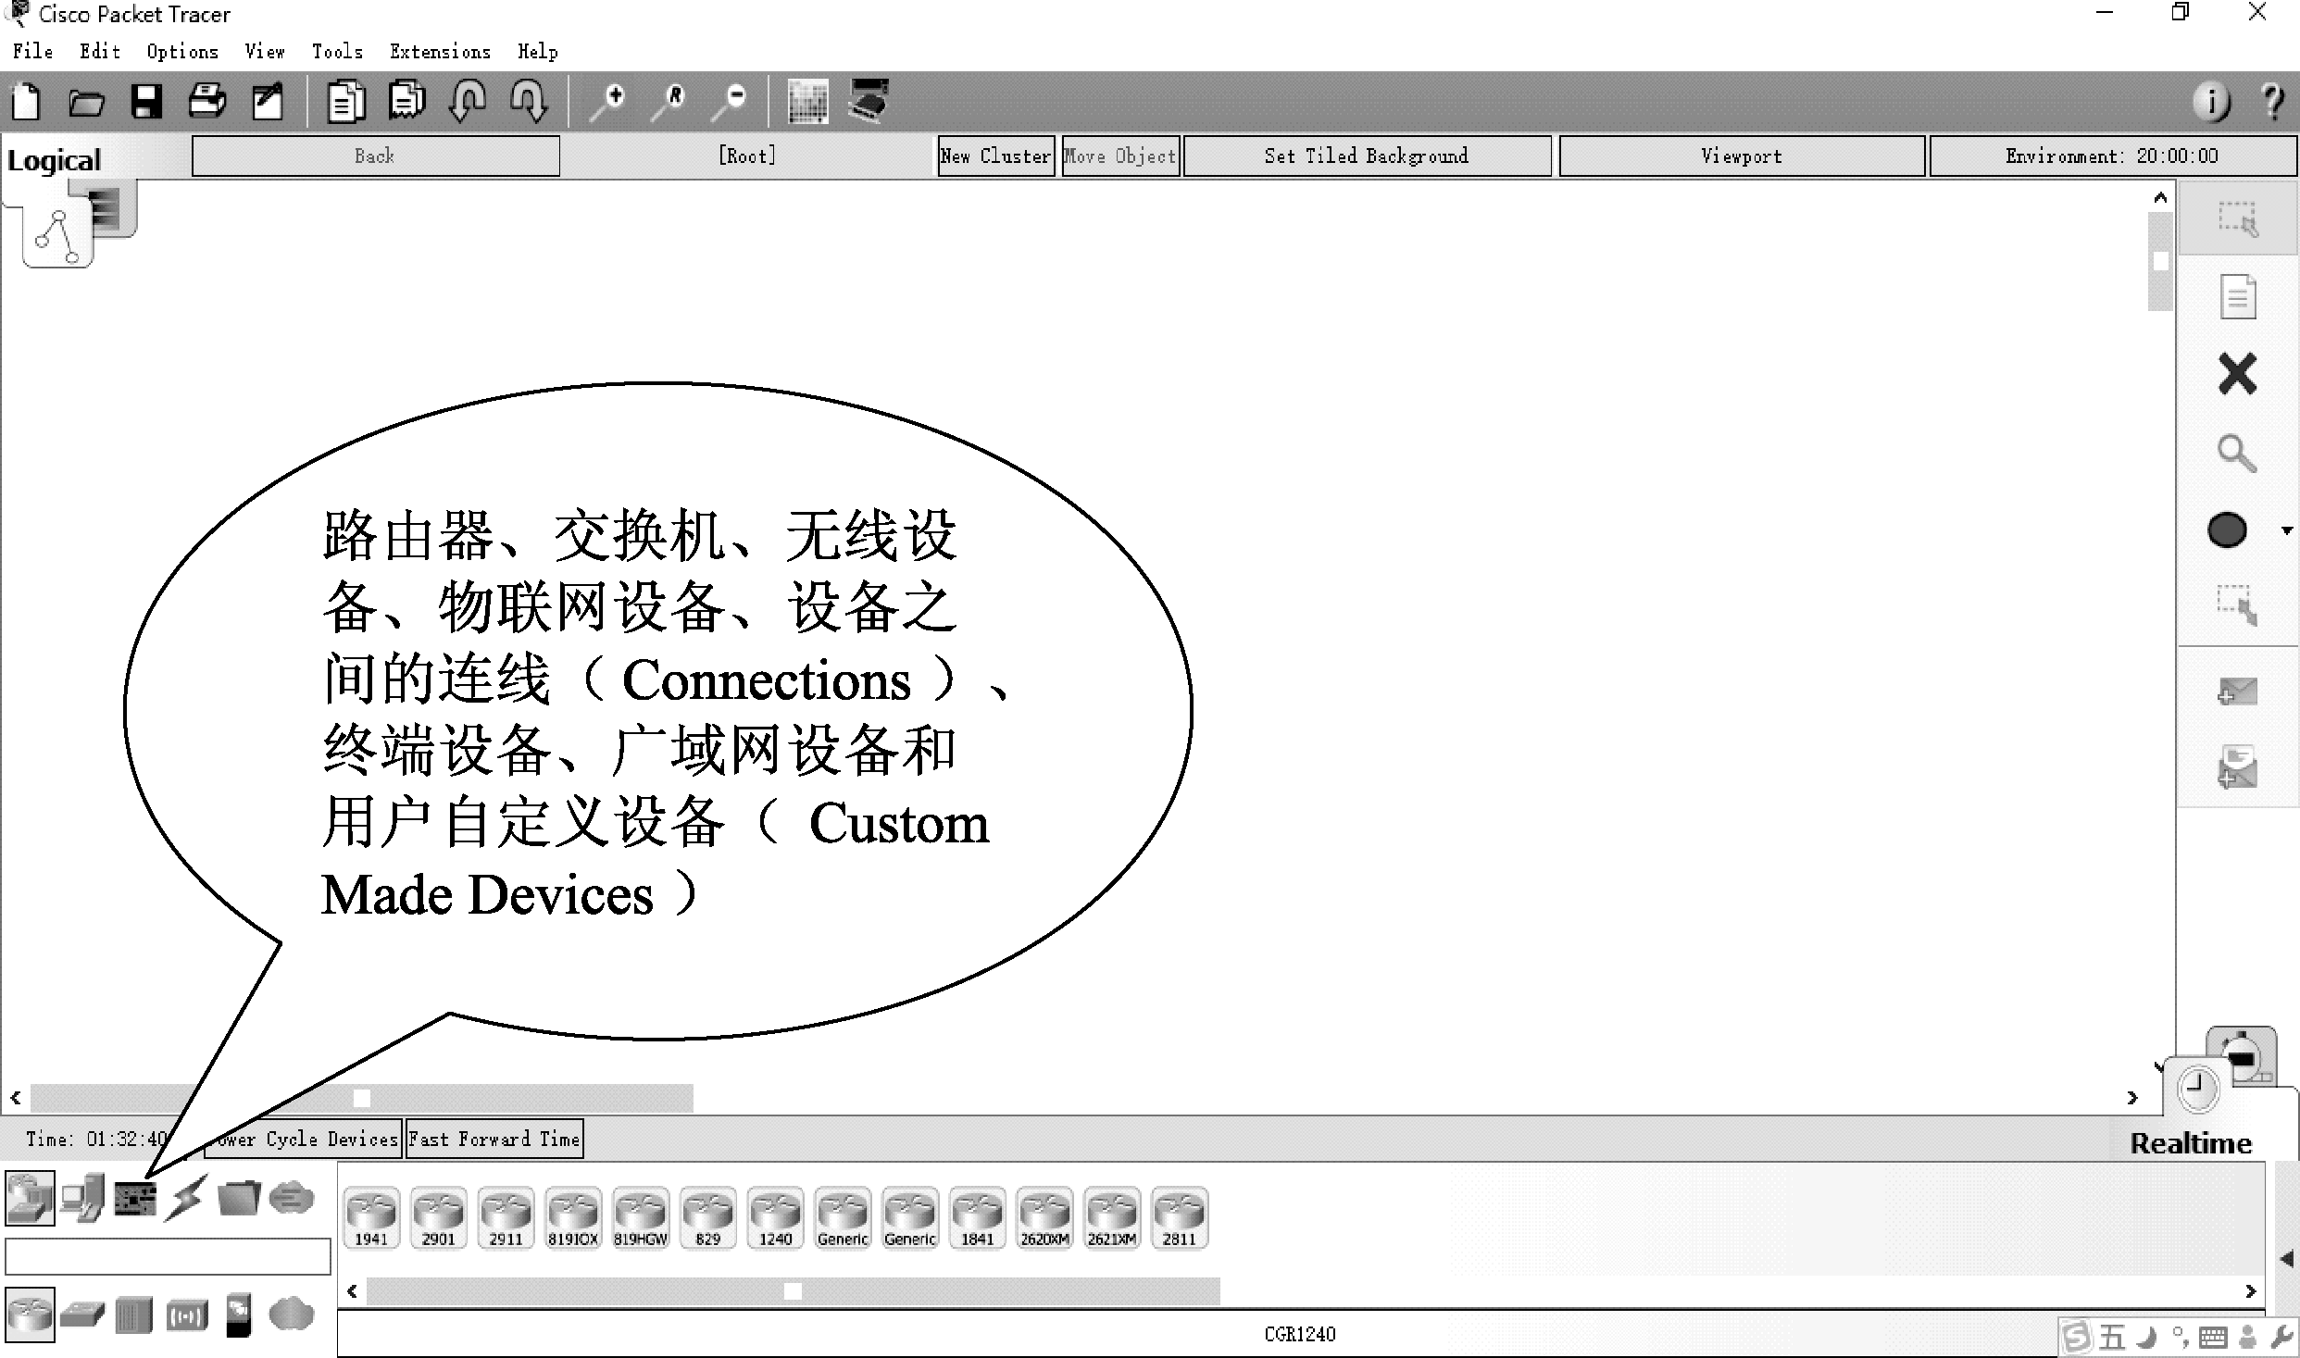
1.2 界面介绍
1.2.1 设备选择与连接

Slide 7
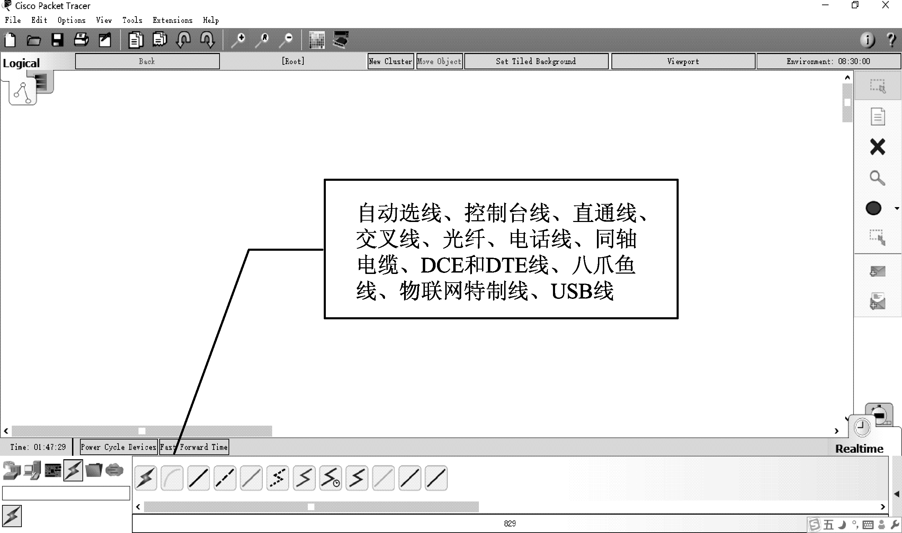
1.2 界面介绍
1.2.1 设备选择与连接(续)

Slide 8
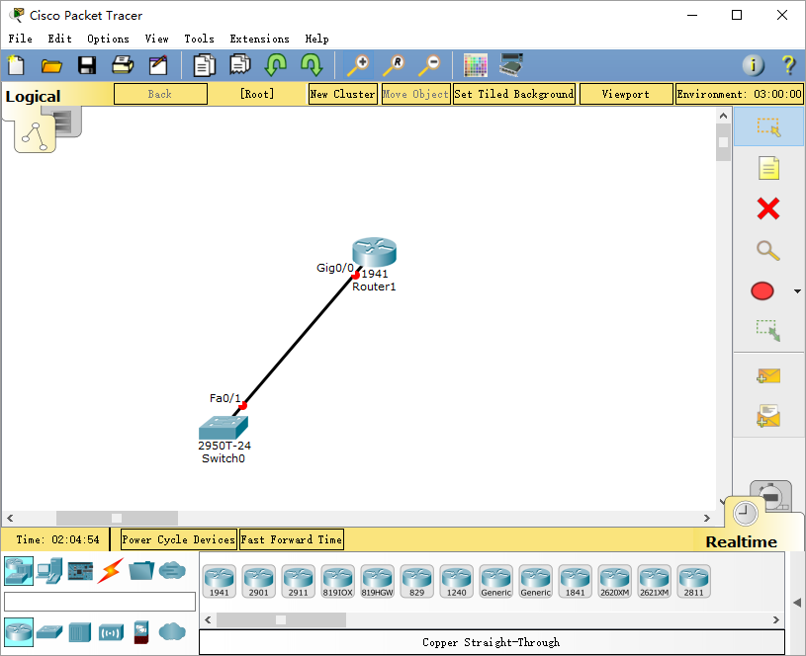
1.2 界面介绍
1.2.1 设备选择与连接（续）

Slide 9
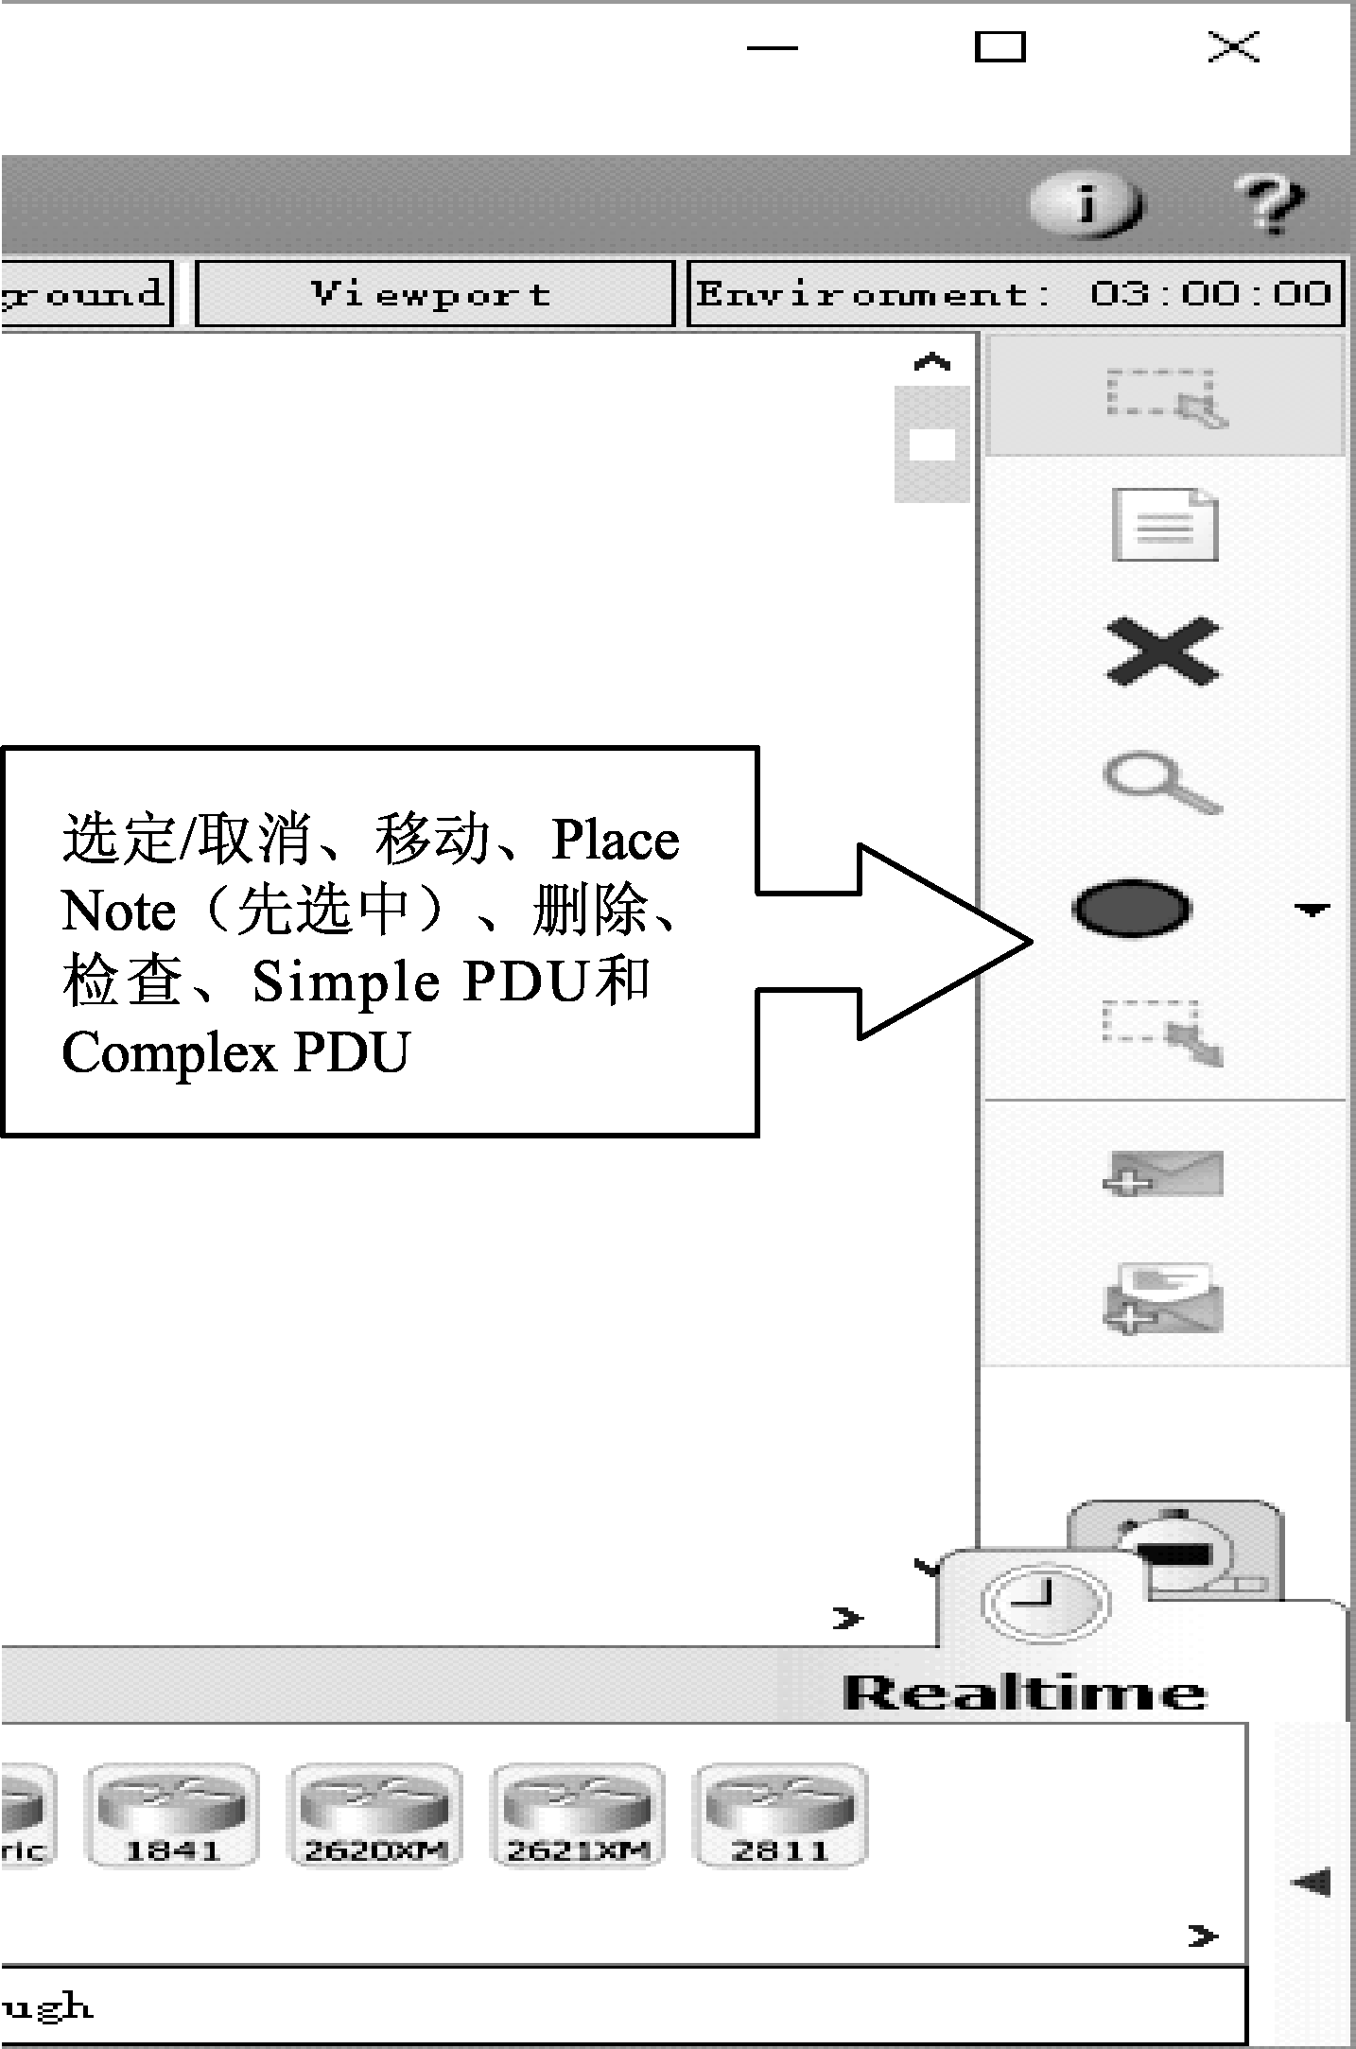
1.2.2 设备编辑区域

Slide 10
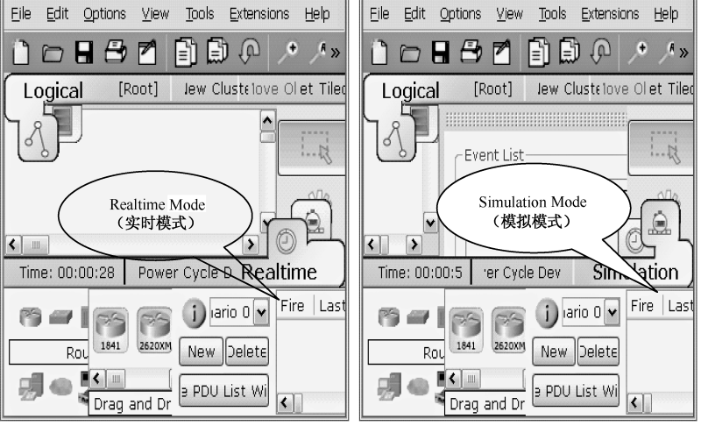
1.2.3 Realtime Mode（实时模式）和Simulation Mode（模拟模式）

Slide 11
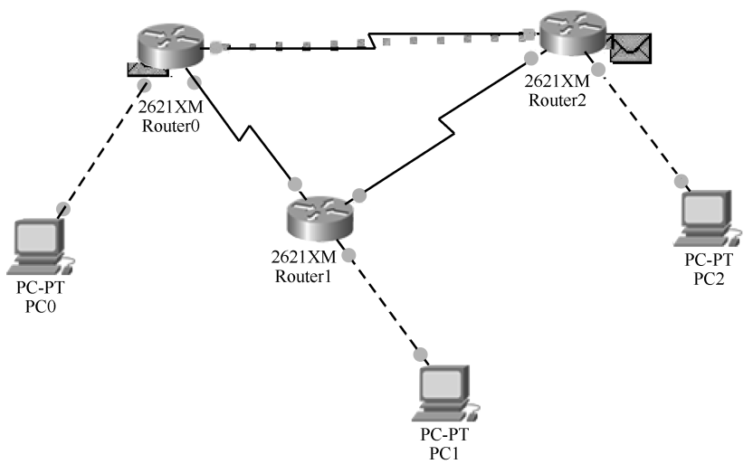
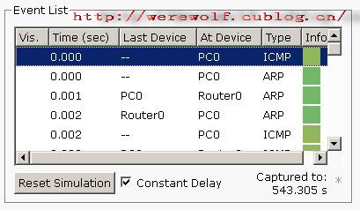
1.2.3 Realtime Mode（实时模式）和Simulation Mode（模拟模式）
要了解协议的详细信息，可单击显示不用颜色的协议类型信息Info；该功能非常强大，可提供详细的OSI模型信息和各层PDU信息。

Slide 12
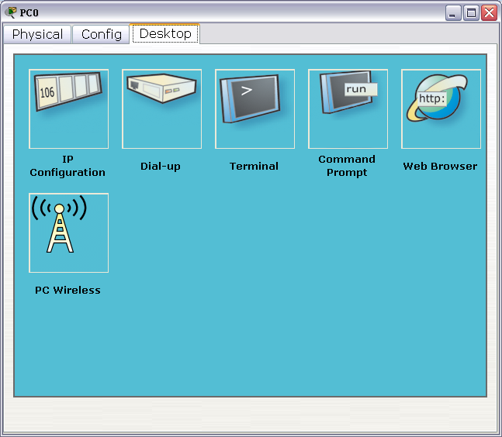
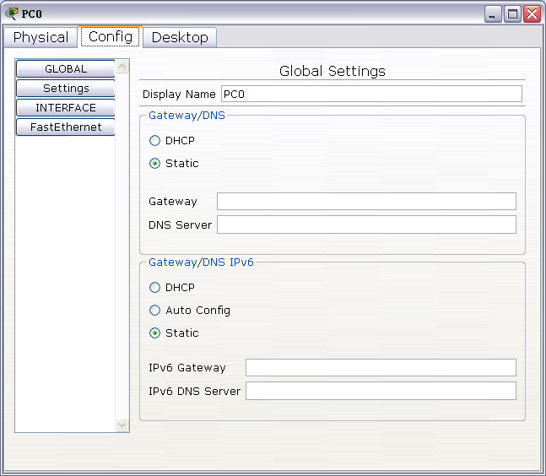
1.3 网络设备管理
1.3.1 PC

Slide 13
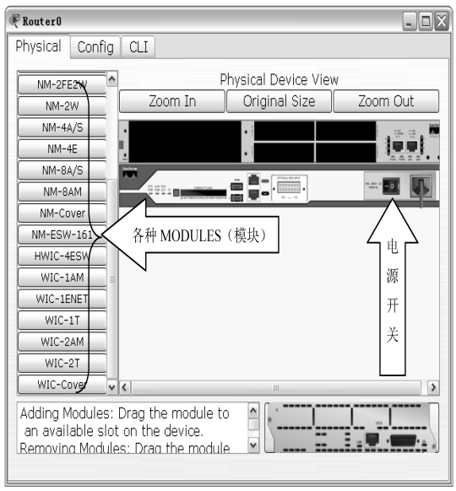
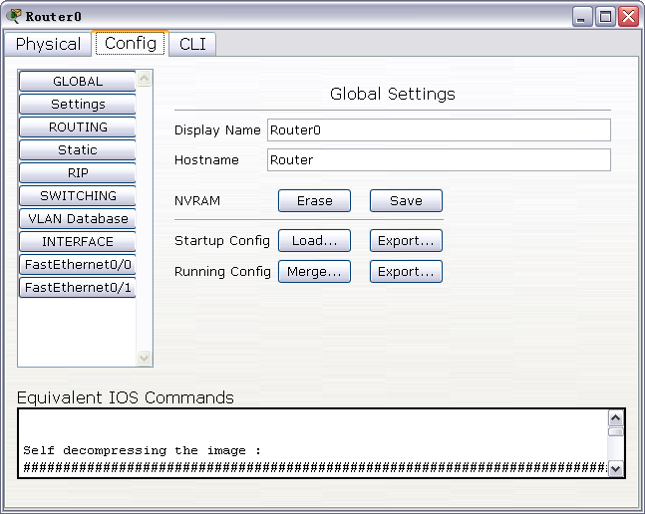
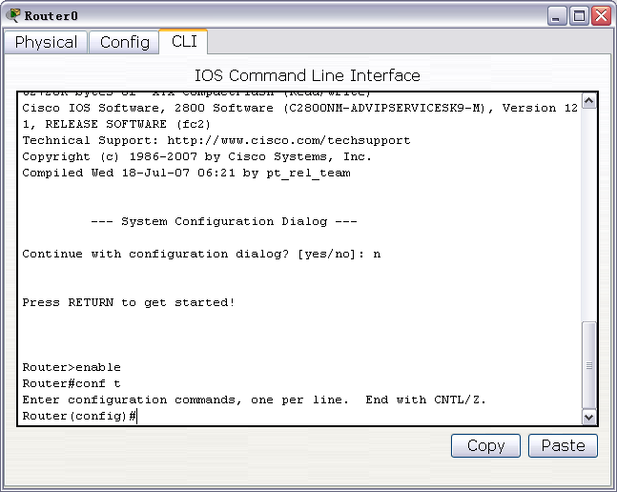
1.3 网络设备管理
1.3.2 路由器

Slide 14
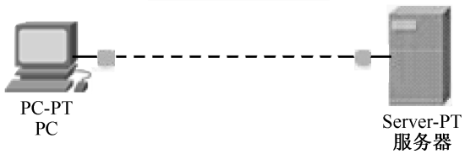
1.4 实例
1.4.1 实例1——研究应用层和传输层协议
1．实例简介
Wireshark是一个网络数据包分析软件，其功能是抓取网络数据包，并尽可能详细地显示出数据包的信息（如使用的协议、IP地址、物理地址及数据包的内容，而且还可以根据不同的属性将抓取的数据包进行分类）。Wireshark是一款很好的抓取、统计、分析数据包软件。

Slide 15
1.4 实例
1.4.1 实例1——研究应用层和传输层协议（续）
2. 学习目标
① 在PC上使用URL捕获Web请求；
② 运行模拟并捕获通信信息；
③ 研究所捕获的通信信息。

Slide 16
1.4 实例
1.4.1 实例1——研究应用层和传输层协议（续）
3．操作过程：
任务：在PC上使用URL捕获Web请求
→→步骤1——运行模拟并捕获通信。
→→步骤2——研究捕获的通信。

Slide 17
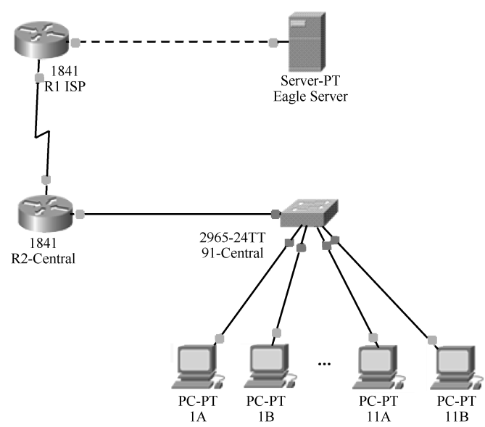
1.4 实例
1.4.2 实例2——检查路由
1．实例简介

Slide 18
1.4 实例
1.4.2 实例2——检查路由（续）
2. 学习目标
① 使用route命令查看PT-PC路由表；
② 使用命令提示符Telnet连接到Cisco路由器；
③ 使用基本的Cisco IOS命令检查路由器的路由。

Slide 19
1.4 实例
1.4.2 实例2——检查路由（续）
3．操作过程：
任务1：查看路由表
→→步骤1——访问命令提示符。
→→步骤2——输入netstat -r 以查看当前的路由表。
注意：route 命令可用于查看、添加、删除或更改路由表条目。
任务2：使用命令提示符 Telnet 连接到路由器
需要输入的用户名为ccna1，口令为cisco。
注意：输入时看不到口令。
任务3：使用基本的 Cisco IOS 命令检查路由器的路由
→→步骤1——学习特权模式。
→→步骤2——输入命令以显示路由器的路由表。
注意IP掩码信息如何显示在路由器的路由表中。

Slide 20
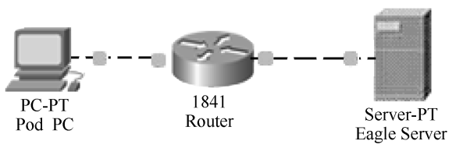
1.4 实例
1.4.3 实例3——研究ICMP数据包
1．实例简介
2．学习目标
① 了解ICMP数据包的格式；
② 使用Packet Tracer捕获并研究ICMP报文。

Slide 21
1.4 实例
1.4.3 实例3——研究ICMP数据包（续）
3．操作过程：
任务：使用 Packet Tracer 捕获和研究 ICMP 报文
→→步骤1——捕获并评估到达 Eagle Server 的 ICMP 回应报文。
→→步骤2——捕获并评估到达192.168.253.1的ICMP回应报文。
→→步骤3——捕获并评估超过TTL值的ICMP回应报文。

Slide 22
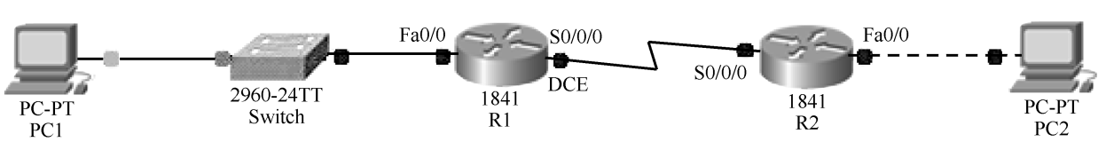
1.4 实例
1.4.4 实例4—— 子网和路由器配置
1．实例简介
2．学习目标
① 根据要求划分子网的地址空间；
② 分配适当的地址给接口并进行记录；
③ 配置并激活 Serial 和 FastEthernet 接口；
④ 测试和验证配置；
⑤ 思考网络实施并整理成文档。

Slide 23
1.4 实例
1.4.4 实例4—— 子网和路由器配置（续）
3．操作过程
任务1：划分子网的地址空间
→→步骤1——检查网络要求。
不要在本练习中使用可变长子网划分。
→→步骤2——在设计网络时要考虑以下问题，在笔记本或单独的纸张上回答。
此网络需要多少个子网？
→→步骤3——分配子网地址给拓扑图。

Slide 24
1.4 实例
1.4.4 实例4—— 子网和路由器配置（续）
3．操作过程
任务2：确定接口地址
→→步骤1——分配适当的地址给设备接口。
→→步骤2——在拓扑图下的表中记录要使用的地址。

Slide 25
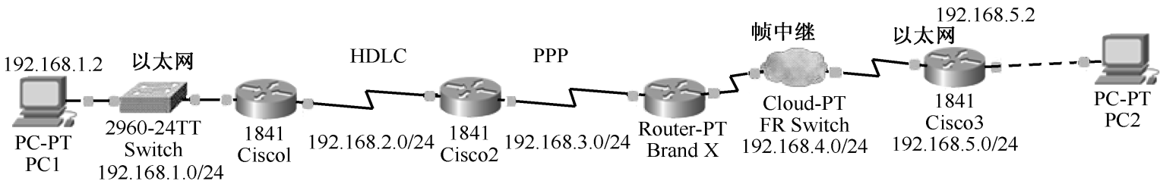
1.4 实例
1.4.5 实例5——研究第2层帧头
1．实例简介
2．学习目标
① 研究网络；
② 运行模拟。

Slide 26
1.4 实例
1.4.5 实例5——研究第2层帧头（续）
3．操作过程
任务1：研究网络
→→步骤1——研究路由器之间的链路。
→→步骤2——在实时模式中验证连通性。

Slide 27
1.4 实例
1.4.5 实例5——研究第2层帧头（续）
3．操作过程
任务2：运行模拟
→→步骤1——开始模拟。
→→步骤2——研究第2层封装。

Slide 28
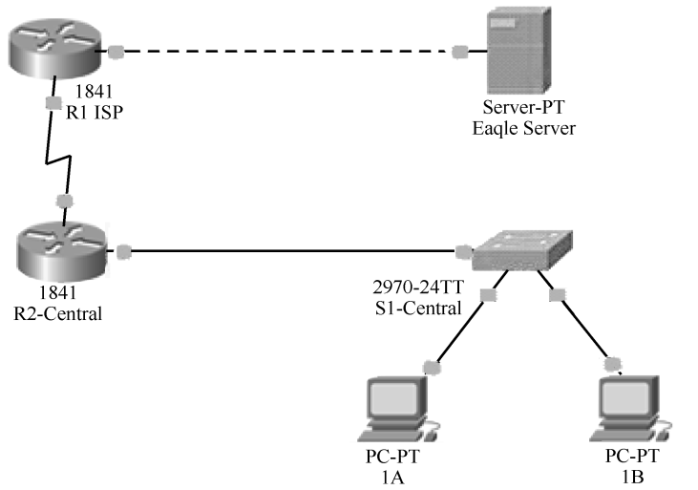
1.4 实例
1.4.6 实例6——地址解析协议（ARP）
1．实例简介
2. 学习目标
① 使用 Packet Tracer 的 arp 命令；
② 使用 Packet Tracer 检查 ARP 交换。

Slide 29
1.4 实例
1.4.6 实例6——地址解析协议（ARP）（续）
3．操作过程
任务1：使用 Packet Tracer的arp命令
→→步骤1——访问命令提示符窗口。
→→步骤2——使用 ping 命令在 ARP 缓存中动态添加条目。
任务2：使用 Packet Tracer 检查 ARP 交换
→→步骤1——配置Packet Tracer 捕获数据包。
→→步骤2——准备Pod主机，以执行ARP捕获。
→→步骤3——捕获并评估 ARP 通信。

Slide 30
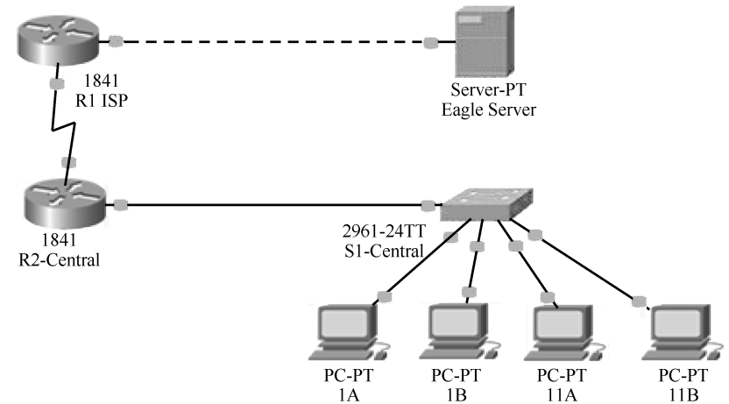
1.4 实例
1.4.7 实例7——中间设备用做终端设备
1．实例简介
2．学习目标
① 捕获 Telnet会话的建立过程；
② 研究PC上Telnet数据包的交换过程。

Slide 31
1.4 实例
1.4.7 实例7——中间设备用做终端设备（续）
任务1：初始化所有网络表
→→步骤1——完成生成树协议。
→→步骤2——ping交换机。
任务2：捕获 Telnet 会话的建立过程
→→步骤1——进入模拟模式。
→→步骤2——设置事件列表过滤器。
→→步骤3——从PC 1A Telnet 连接到交换机。
→→步骤4——运行模拟。
根据提示输入用户名ccna1，输入口令cisco。

Slide 32
1.4 实例
1.4.7 实例7——中间设备用做终端设备（续）
任务3：研究 PC 1A 上的 Telnet 数据包交换
→→步骤1——研究封装的 Telnet 数据。
→→步骤2——考虑 Telnet 的运行。

Slide 33
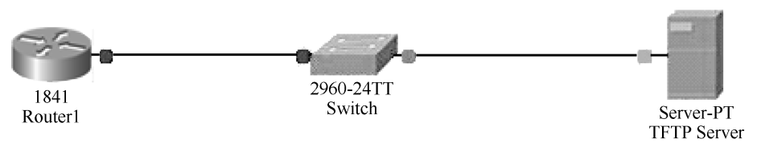
1.4 实例
1.4.8 实例8——管理设备配置
1．实例简介
2．学习目标
① 执行基本的路由器配置；
② 备份路由器配置文件；
③ 从TFTP服务器上将备份配置文件重新加载到路由器的RAM中；
④ 保存新的运行配置到 NVRAM。
设备 | 接口 | IP 地址 | 子网掩码 | 使能加密口令 | VTY／控制台口令
Router1 | F0/0 | 192.168.1.1 | 255.255.255.0 | class | cisco

Slide 34
1.4 实例
1.4.8 实例8——管理设备配置（续）
任务1：配置Router1
→→步骤1——Router1的基本配置。
任务2：配置 TFTP 服务器
→→步骤1——配置 TFTP 服务器。
→→步骤2——验证连通性。

Slide 35
1.4 实例
1.4.8 实例8——管理设备配置（续）
任务3：备份启动配置到 TFTP 服务器
→→复制配置的步骤如下所述。
在Router1上使用 Copy Start TFTP命令。输入TFTP IP地址作为远程主机的地址，保留所有其他问题为默认值（按Enter键）。
任务4：验证配置已传输到TFTP服务器
→→验证TFTP传输的步骤如下所述。
先单击TFTP服务器，接着单击Config（配置）选项卡，然后单击TFTP选项卡。确认列出了RouteR1-config文件（应位于列表底部）。

Slide 36
1.5 本章小结
Packet Tracer 是一套由Cisco公司所设计的网络互联模拟软件。由于真实路由器的取得较为不易，而且就模拟一个互联网络架构而言，至少需要两台路由器和两台以上个人计算机才可达到转送封包的效果，Packet Tracer 提供了一个方便的模拟方式，只要在软件的操作平面内布置上实验所需的设备，即可以在个人计算机上进行模拟的网络配置，使用者也可以在各种设备的演示上进行模拟操作

Slide 37
思考与练习
① Cisco Packet Tracer一般都是英文显示的界面，请问怎么可以转换为中文状态的界面？
② 你记住Cisco Packet Tracer上的各个设备和线缆了吗？
③ 假如自己是一名网络管理员，根据自己所在的地方，利用PT软件上的设备和连接线，在PT软件上画出自己学校或者单位的网络拓扑图。
④ 自己搭建一个Web服务器，利用客户机进行访问，在软件模拟状态下查看数据的传输过程。
⑤ 熟练PT软件界面中PC、交换机和路由器等的功能和作用，并能熟练模拟练习各模块的功能，尝试自己做一个简单局域网的分布图。
⑥ 请描述一下该软件带给你的快乐生活。

Slide 38
Thank You!

